Slide 1
QuÉ es un Taller???

Slide 2
intercambio de opiniones
Un espacio para …
Analizar situaciones
Buscando soluciones
Conocer Novedades
Escuchar a otras/os
Compartir experiencias
Compartir buenas noticias
Plantear dudas

Slide 3
La unión hace la fuerza

Slide 4
Temario
Propuesto
On demand?
Novedades
Respetando tiempos
Mensuales

Slide 5
POSIBLES TEMAS
Explicar la naturaleza de la enfermedad
Modos de control de la DBT.
Automonitoreo: su importancia
Tipos de insulina. Uso de la bomba de infusión continua.
Grupos de alimentos
Contenido de hidratos de carbono de los alimentos
Cuidado de los pies
Actividad física y deportes: beneficios, cuidados, etc.
Comportamiento en las vacaciones o en las fiestas de fin de año.
Situaciones especiales
Interpretación de rótulos
Cálculo de los HC de una receta

Slide 7
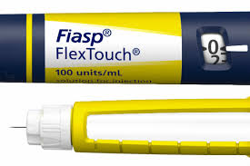
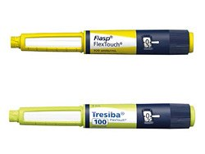
Nov-2018 Insulina dos veces más rápida
Colores similares!!
Se cambió el color para no confundir con Tresiba(Degludec)
Los días 27 y 28 de Septiembre de 2017 la compañía Novo Nordisk convocó una reunión internacional de expertos en Madrid para valorar su nueva insulina FIASP (Faster Aspart). En este post te resumimos la información más relevante que se trató en esta reunión para intentar resolver vuestras preguntas sobre esta nueva insulina.

Slide 8
Es un camino que emprendemos junto a personas que tienen enfermedades crónicas …
www.nutricionendiabetes.com

